Slide 1
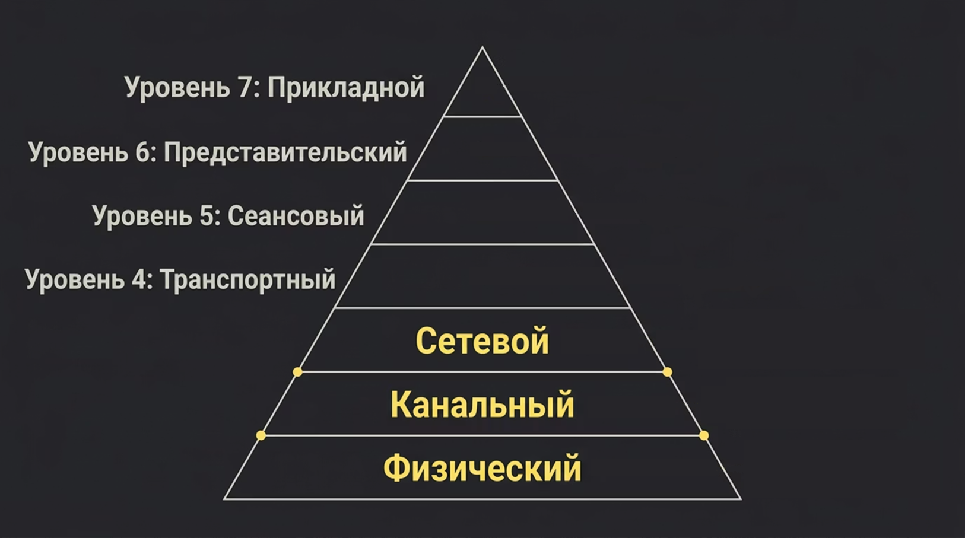

Модель OSI: фундамент сети
Семиуровневая модель OSI — основа понимания того, как данные передаются по сети. Каждый уровень выполняет строго определённые функции и взаимодействует только со смежными уровнями.
Первые три уровня — физический, канальный и сетевой — непосредственно связаны с кабельной инфраструктурой и адресацией.
Фундамент сети — физический уровень! Именно здесь находятся кабели, разъёмы и физические
сигналы. Без исправного физического уровня все вышележащие уровни работать не будут.

Slide 2
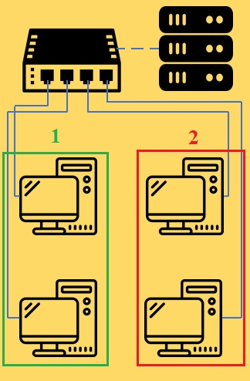

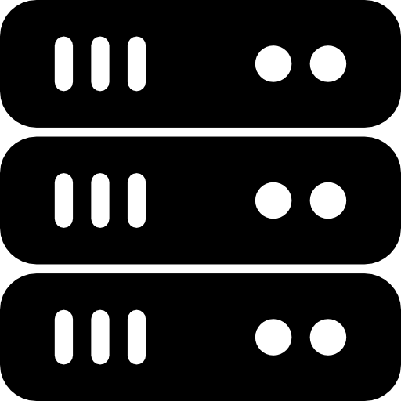
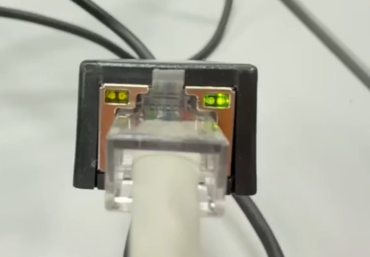
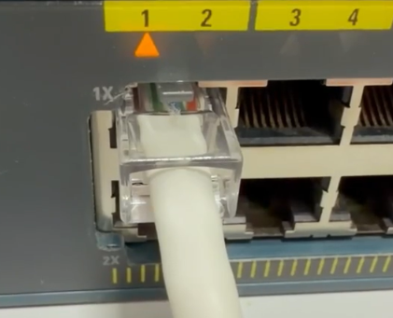

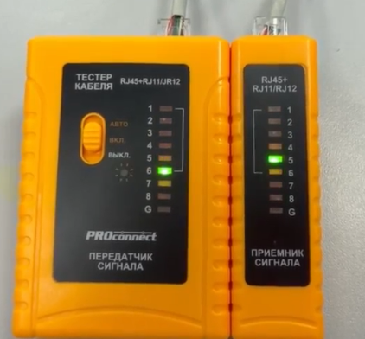

Ситуация: сеть не работает!
ПК1 не имеет сетевого подключения,
ПК2 работает нормально.
Администратор проверил индикаторы и
использовал тестер.
01
02
Проверяем индикацию
сетевой карты
Проверяем индикацию
коммутатора
03
Тестируем кабель
Вопрос: К какому уровню модели OSI относится эта проблема?

Slide 3
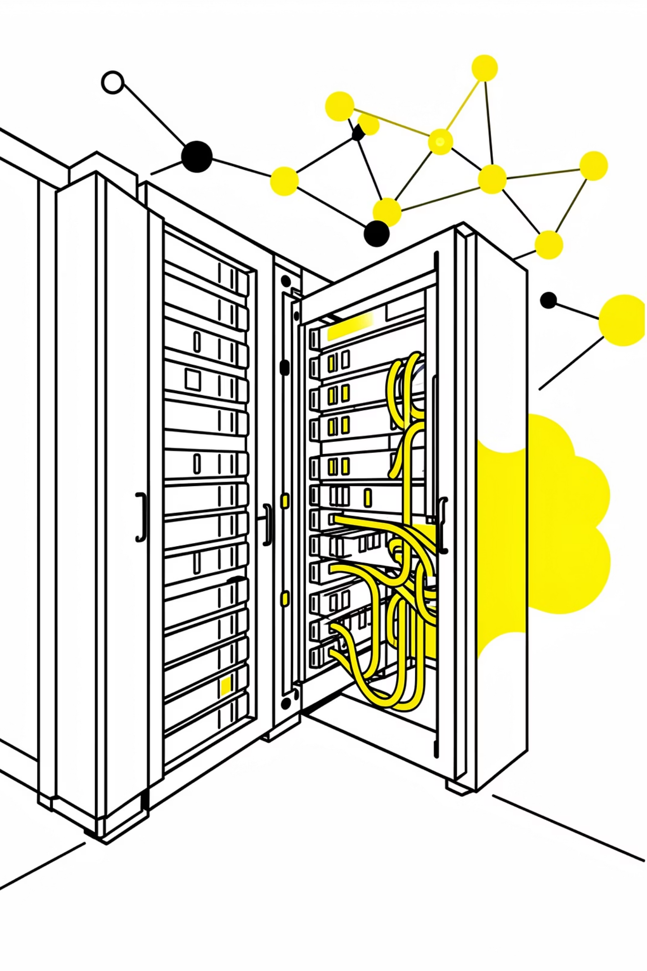
Кабели типа
«витая пара»
Цель: изучение конструктивных особенностей кабелей «витая пара» и технологии изготовления патч-корда
1. Рассмотреть разные типы кабелей;
2. Научиться их различать;
3. Научиться рассчитывать необходимое количество кабеля для объекта;
4. Освоить технологию изготовления патч-корда.
СПЕЦИАЛЬНОСТЬ 09.02.06
СЕТЕВОЕ И СИСТЕМНОЕ АДМИНИСТРИРОВАНИЕ
КУРС 2

Slide 4

Витая пара (Twisted Pair): эволюция категорий
Категория | Частота | Скорость | Применение
Cat5e | 100 МГц | 1 Гбит/с
Cat6 | 250 МГц | 1 Гбит (100 м) / 10 Гбит (до 55 м)
Cat6a | 500 МГц | 10 Гбит (100 м)
Cat7 | 600 МГц | 10 Гбит
Cat7a | 1000 МГц | 40 Гбит
Cat8 | 2000 МГц | 25–40 Гбит
Конструкция:
Медные проводники (8 жил, 4 пары)
Изоляция каждого проводника (цветная)
Шаг скрутки (разный для разных пар)
Разделитель (крестовина) — в Cat6 и выше
Внешняя оболочка
Экран (в экранированных версиях)
Категория кабеля определяет максимальную частоту и скорость передачи данных. Скручивание пар проводов снижает электромагнитные помехи. Для гигабитных скоростей используются все 4 пары одновременно.
Для построения современных локальных сетей оптимален выбор Cat5e (бюджет) или Cat6 (с запасом на будущее).

Slide 5
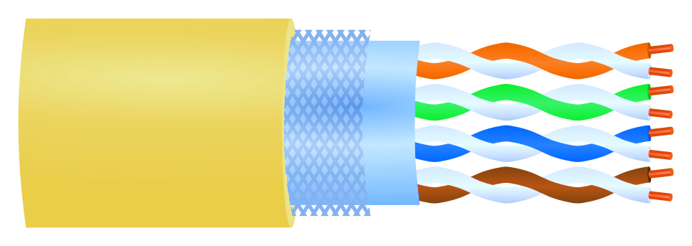
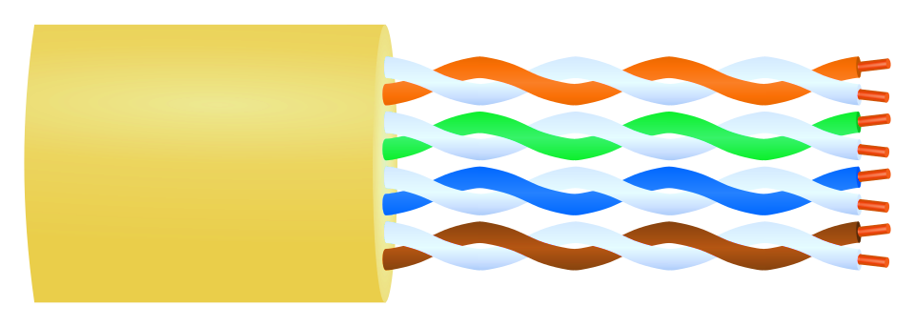
Типы экранирования витой пары
__/UTP – нет экранированных пар
__/FTP – каждая пара экранирована
U/__ – нет общего экрана
S/__ – общий экран в виде оплетки
F/__ – общий экран из фольги
SF/__ – общий экран из фольги и оплетки
Когда нужен экранированный кабель?
Рядом с высоковольтным оборудованием и
силовыми линиями
В производственных цехах с мощными
электродвигателями
При высоких требованиях к помехозащищённости
и безопасности данных
При прокладке вне помещений или в металлических
лотках

Slide 6

Расчёт количества кабеля: задача сисадмина
Формулы расчёта
Пример расчёта
Расстояние в натуре (м) = Расстояние по схеме (см) × 0,01 или в см × 0,1
Параметр
Значение
Расстояние по схеме
15 см
В натуре
1,5 м
С запасом = Расстояние в натуре × 1,15 (15% на подъёмы/спуски)
С запасом 15%
1,7 м
На 2 компьютера
3,4 м
Итого = (С запасом) × Количество портов
Важно: округляем в большую сторону + добавляем 5–10 м на разделку и возможный брак при монтаже.

Slide 7
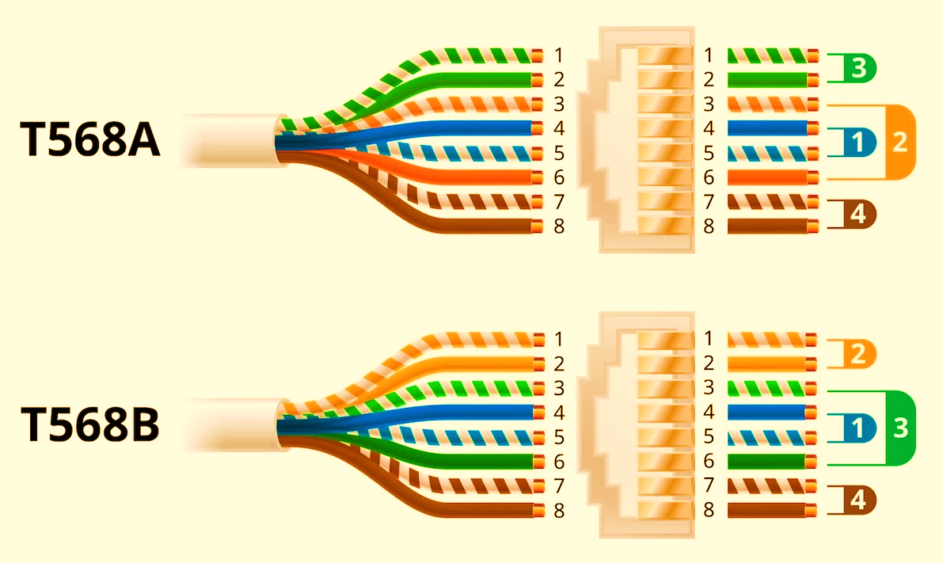

Изготовление патч-корда: стандарты и типы обжима
1. Прямой обжим (Straight-through) — T568B с двух сторон
Применение: компьютер → коммутатор, компьютер → хаб
2. Прямой обжим (Straight-through) — T568A с двух сторон
Применение: компьютер → коммутатор (альтернативный)
3. Кроссовый обжим (Crossover) — T568A на одном конце, T568B на другом
Применение: компьютер ↔ компьютер напрямую
(без коммутатора)
Стандарт T568B — наиболее распространён в России. На обоих концах патч-корда порядок цветов одинаковый.

Slide 8
ПРАКТИЧЕСКАЯ РАБОТА
№ | Этап | Содержание работы
1 | Зачистка | Снять внешнюю оболочку на 2–3 см, не повредив жилы
2 | Расплетение и выравнивание | Распутать пары, разложить жилы по порядку цветов (T568B)
3 | Обрезка | Ровно отрезать жилы, оставив 1,2–1,5 см
4 | Вставка в коннектор | Аккуратно, до упора, чтобы жилы упёрлись в переднюю стенку
Cat7a | Обжим | Кримпером до характерного щелчка
Cat8 | Проверка | Правильный результат: прозвон 1–1, 2–2, …, 8–8
Для построения современных локальных сетей оптимален выбор Cat5e (бюджет) или Cat6 (с запасом на будущее).

Slide 9
🔴 Розовый
🟠 Оранжевый
🟡 Зеленый
🔵 Синий
Ничего не понял
Понял немного, нужна помощь
Всё понял, могу объяснить другому
Всё понял, могу сделать и смогу
применять
Тип кабеля
Макс. скорость
Макс. длина
Разъём
Сфера применения
Домашнее задание
Заполните таблицу, используя материалы урока и дополнительные источники:
Витая пара Cat5e
Коаксиал RG-6
Оптика MM OM3
Оптика SM

